Slide 1
LA CÈL·LULA:
Unitat d’estructura i funció

Slide 2
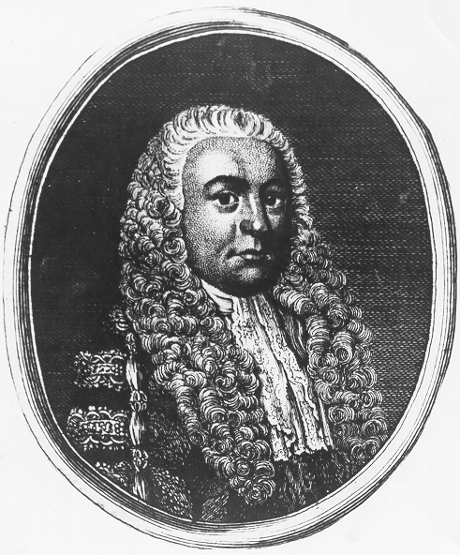
Robert Hooke

Slide 3
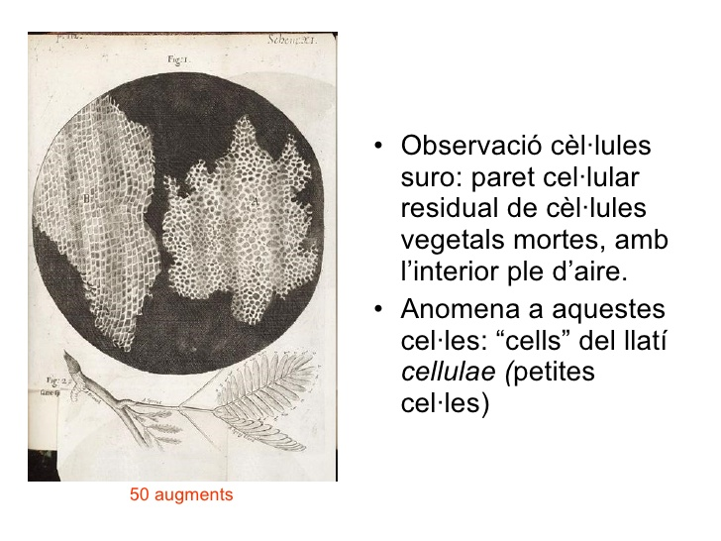

Slide 4
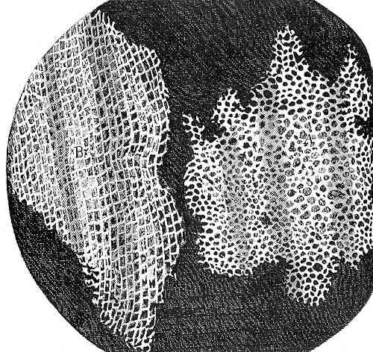
Robert Hooke va publicar l’any 1665 el llibre Micrographia, on feia una acurada descripció de 50 observacions microscòpiques, entre els quals destaca la descripció del suro.

Slide 5
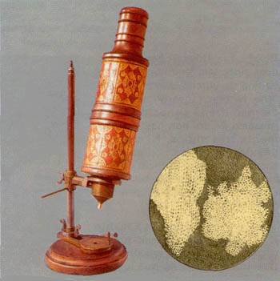
Microscopi utilitzat per Robert Hooke

Slide 6
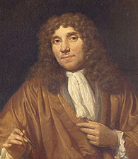
Van Leeuwenhoek

Slide 7
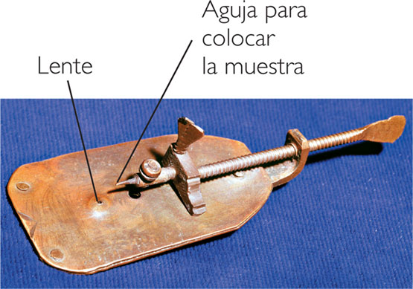
Microscopi utilitzat per Van Leeuvenhoek

Slide 8
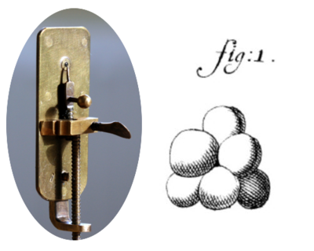
Rèplica del microscopi de Leeuwenhoek i llevats tal i com els va dibuixar esquemàticament el propi Leeuwenhoek (1680).

Slide 9
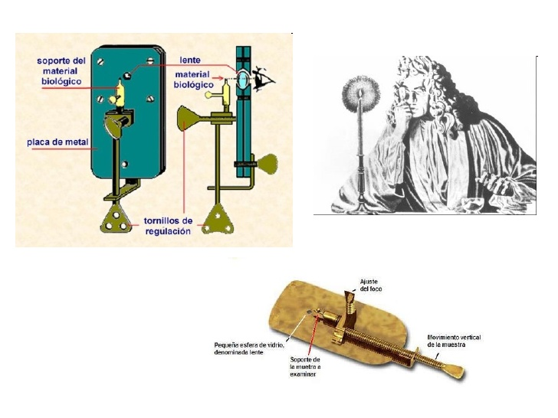

Slide 10
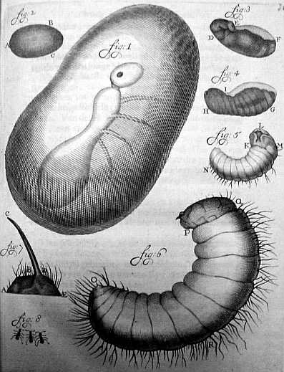
Dibuixos de Van Leeuvenhoek de les seves observacions amb microscopis senzills.

Slide 11
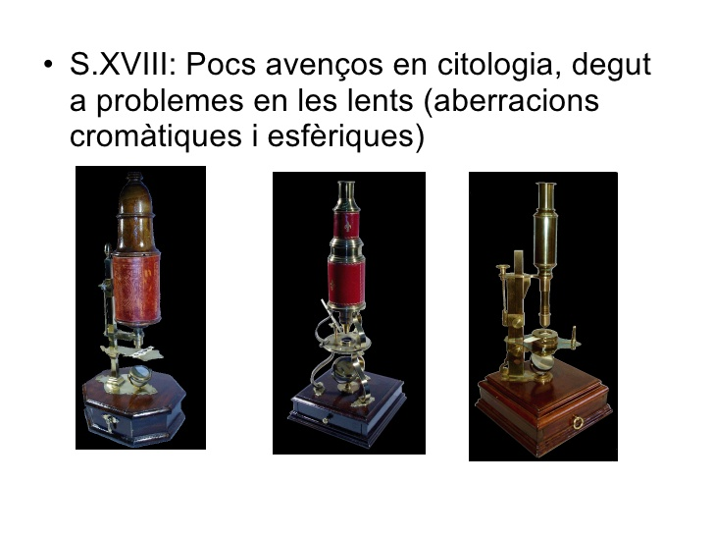
La imatge formada a través de l’objectiu presentava una aurèola borrosa que impedia definir el contorn de l’objecte observat (ABERRACIÓ ESFÈRICA) i aquesta imatge presentava una difuminació dels colors de l’arc de Sant Martí al voltant seu (ABERRACIÓ CROMÀTICA).

Slide 12
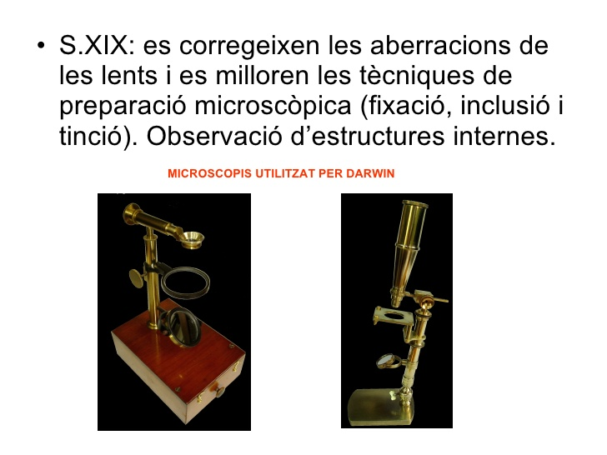

Slide 13
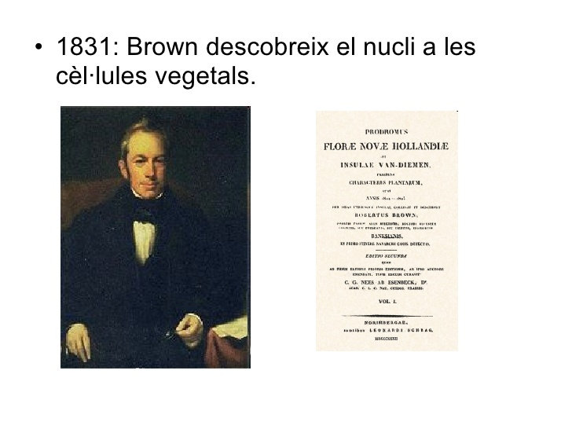

Slide 14
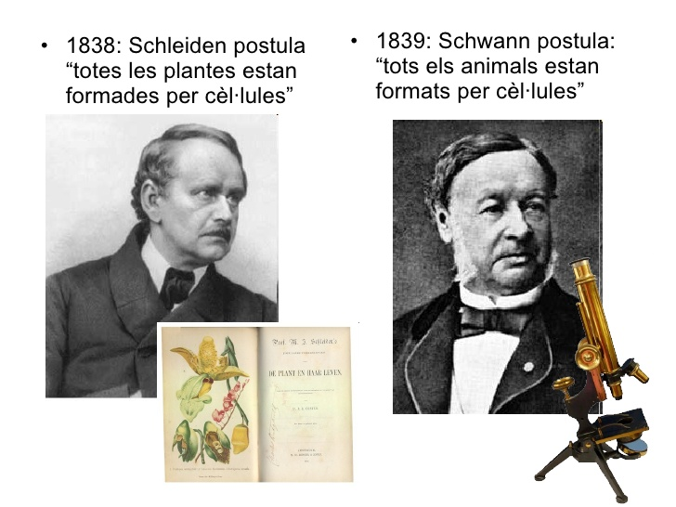

Slide 15
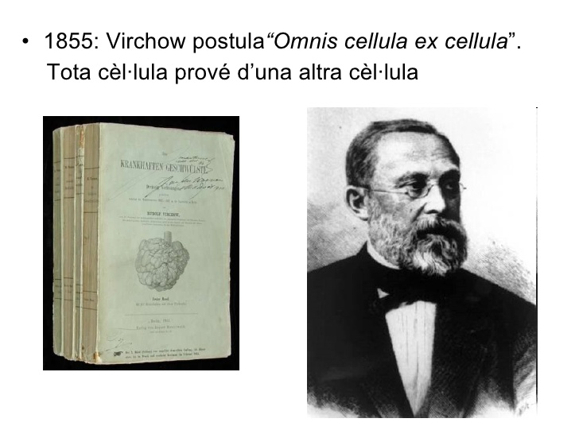

Slide 16
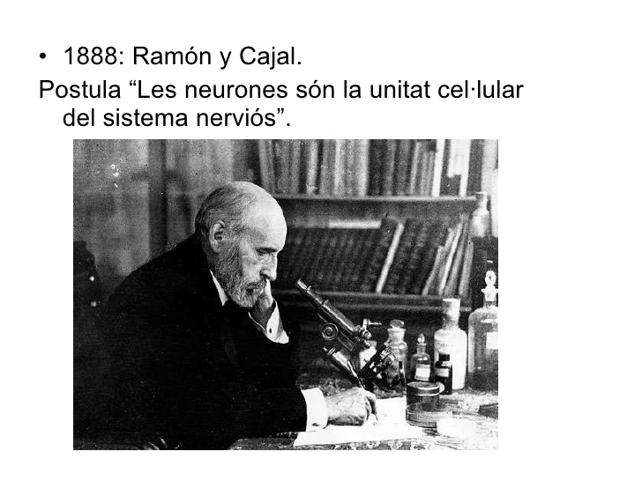

Slide 17
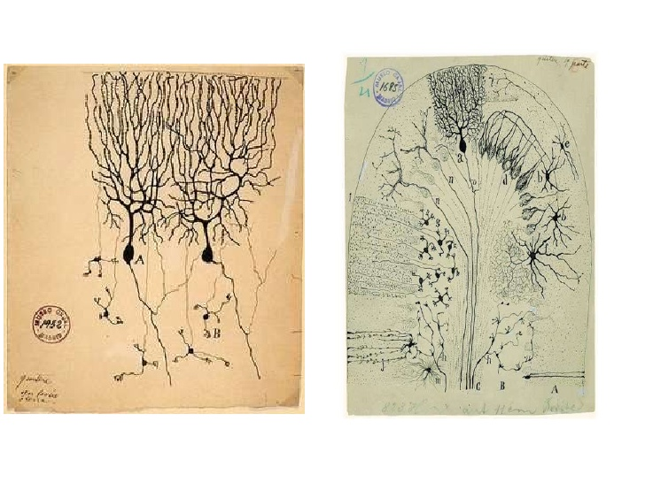

Slide 18
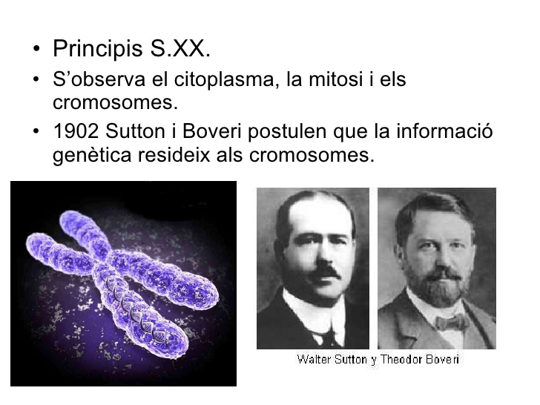

Slide 19
La Teoria Cel·lular:
1- La cèl·lula és la unitat anatòmica de tots els éssers vius, ja que tots estan constituïts per una o més cèl·lules.
2- La cèl·lula és la unitat fisiològica dels éssers vius. La cèl·lula és capaç de dur a terme tots els processos metabòlics necessaris per mantenir-se en vida.
3-Tota cèl·lula prové per divisió d'una altra cèl·lula.
4- La cèl·lula és la unitat genètica autònoma dels éssers vius. La cèl·lula conté tota la informació sobre la síntesi de la seva estructura i el control dels seu funcionament, i és capaç de transmetre-la al seus descendents.

Slide 20
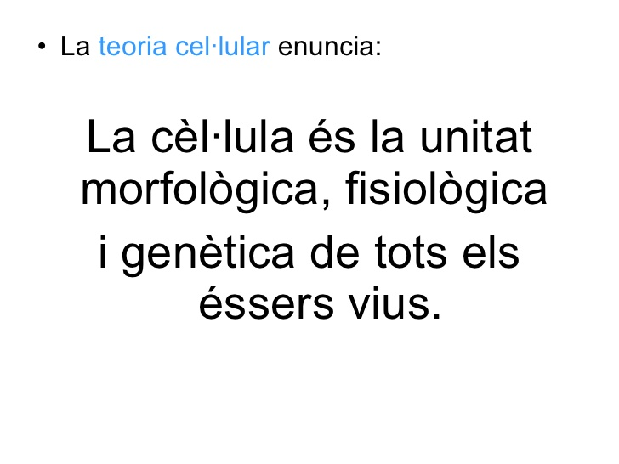

Slide 21
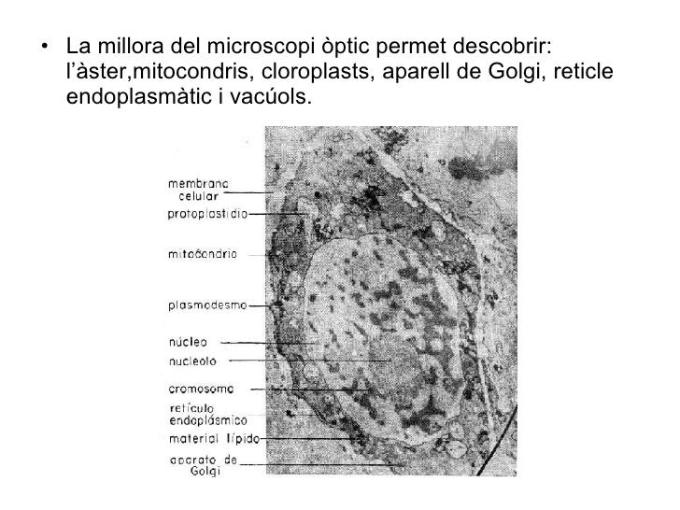

Slide 22
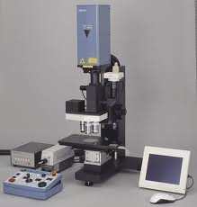
Els avenços en microscòpia
El microscopi de llum ultraviolada

Slide 23
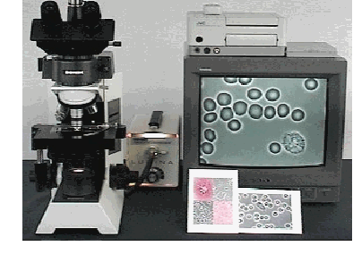
El microscopi de contrast de fases

Slide 24
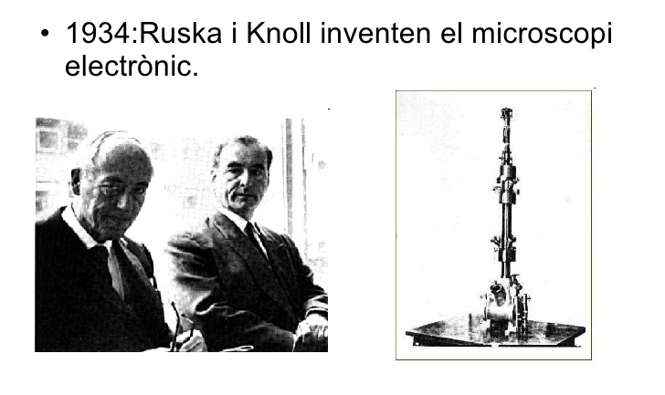

Slide 25
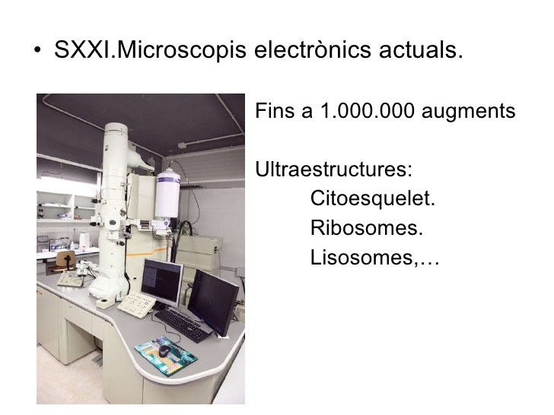

Slide 26
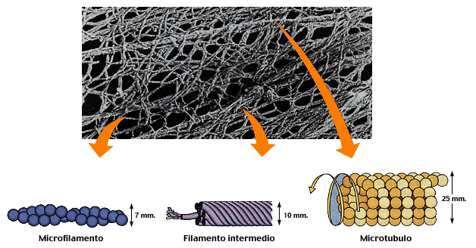

Slide 27
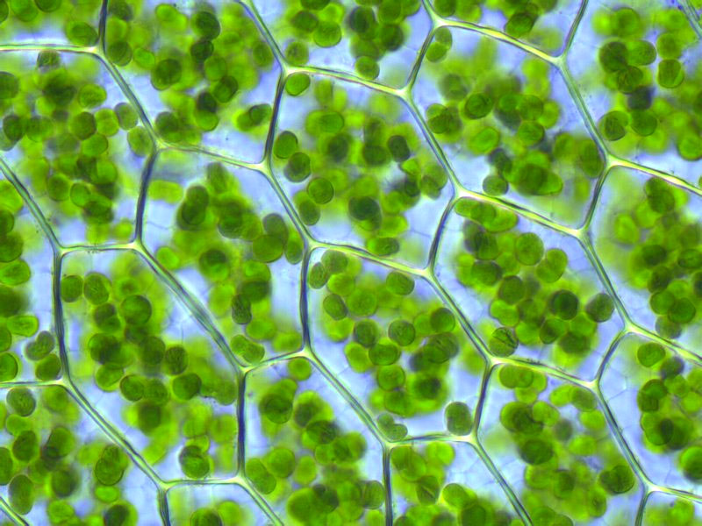
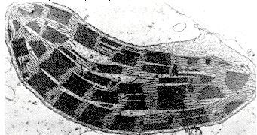

Slide 28
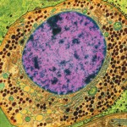
Concepte de cèl·lula
La cèl·lula presenta una estructura bàsica formada per:
Membrana plasmàtica
Citoplasma
Material genètic (ADN)

Slide 29
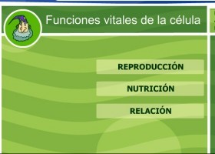

Slide 30
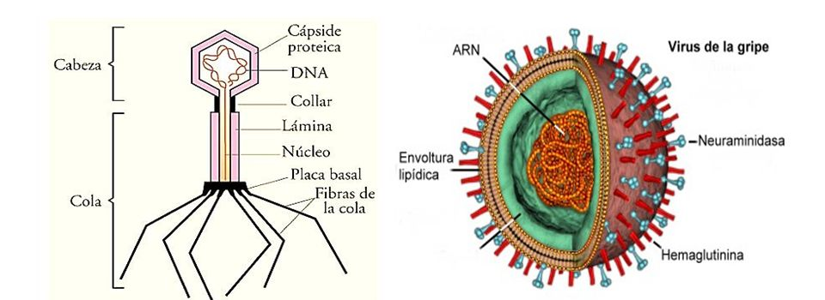
Els virus es poden considerar organismes vius?
No estan formats per cèl·lules, no tenen metabolisme, no es mouen per si mateixos, per reproduir-se necessiten infectar una cèl·lula viva.

Slide 31
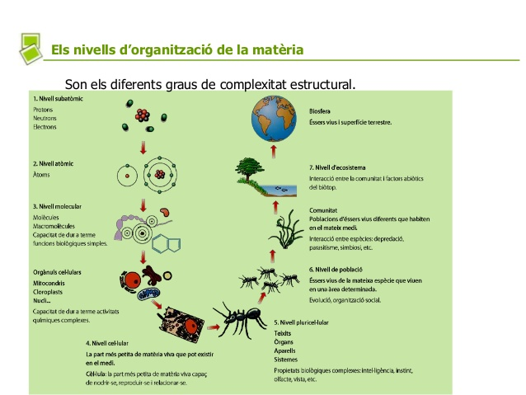
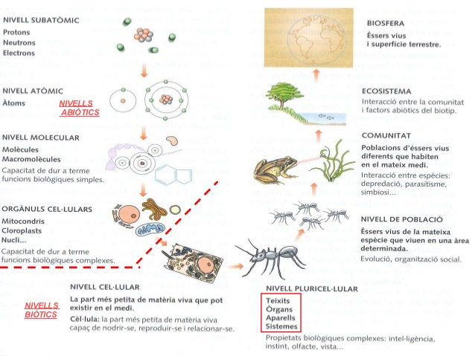

Slide 32
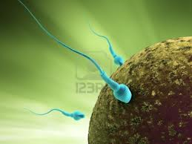
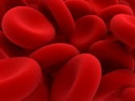

Formes cel·lulars
No hi ha una forma única, sinó que n'hi ha de molt diverses: esfèriques, allargades, cúbiques, estrellades...

Slide 33
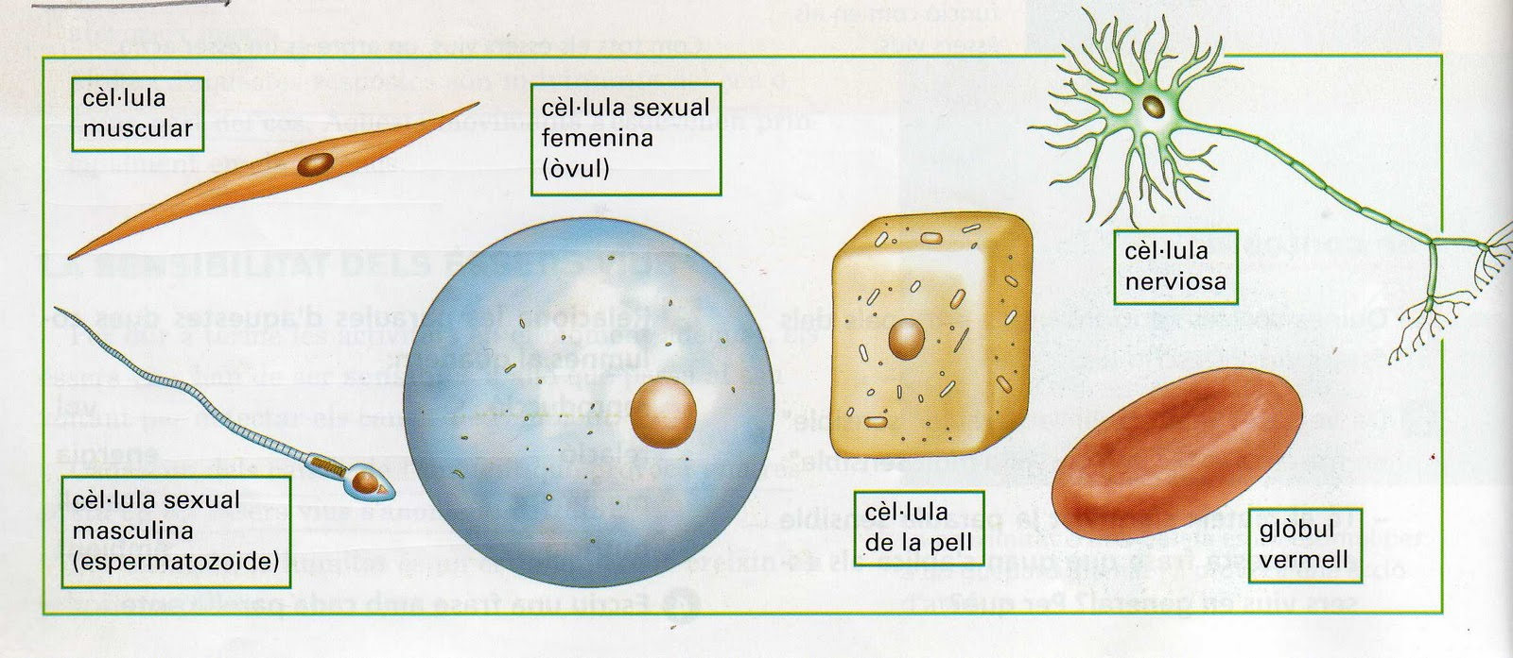

Slide 34
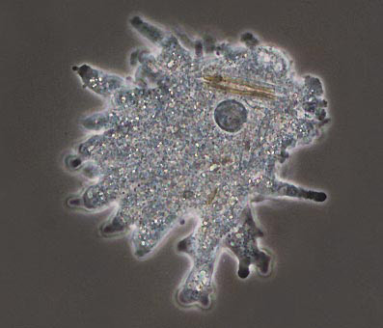
Ameba
Moltes cèl·lules lliures tenen una membrana plasmàtica fàcilment deformable i canvien constantment de forma perquè emeten prolongacions citoplasmàtiques (pseudòpodes) per desplaçar-se i fagocitar partícules.

Slide 35
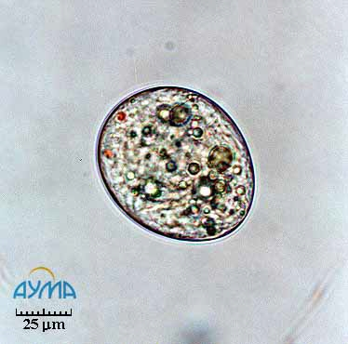
Ciliat
Cèl·lula lliure amb forma globular

Slide 36
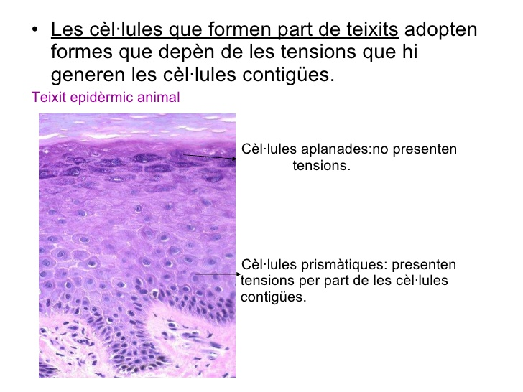

Slide 37
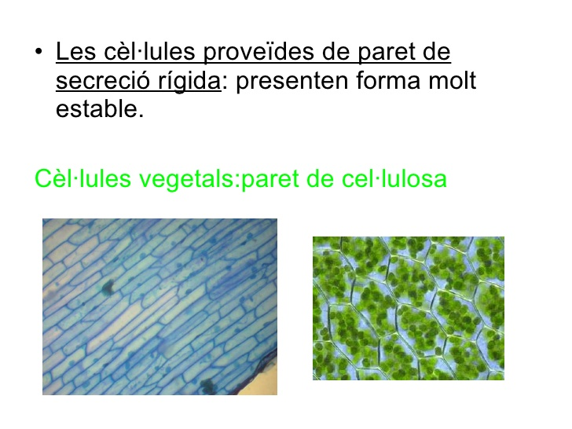

Slide 38
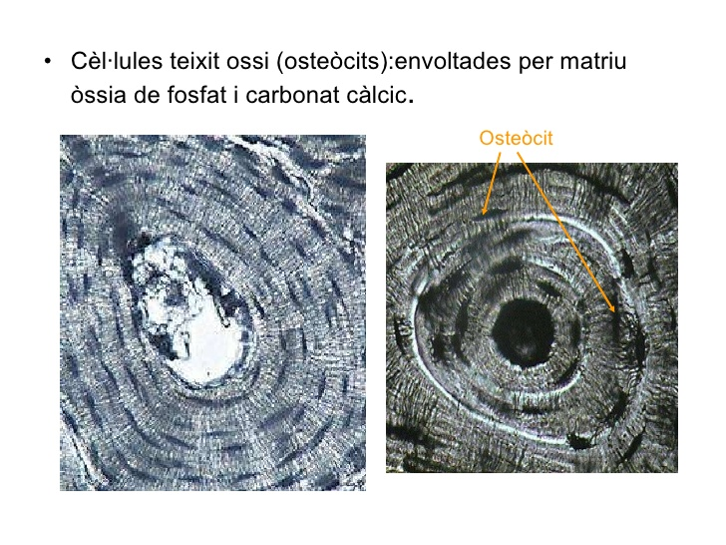

Slide 39
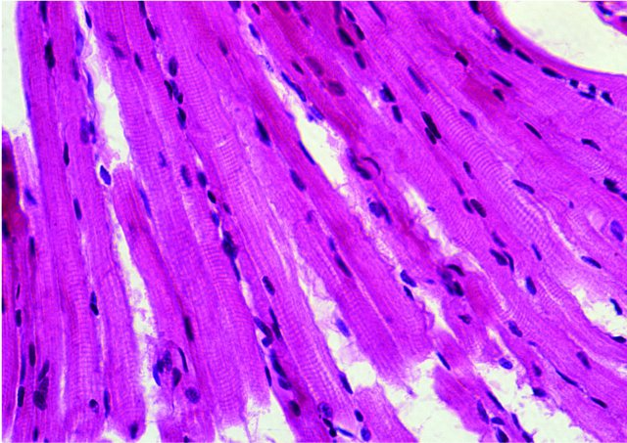
Forma de les cèl·lules relacionada amb la funció que duen a terme; per exemple:
Cèl·lules contràctils que solen ser allargades, com ara les cèl·lules musculars

Slide 40
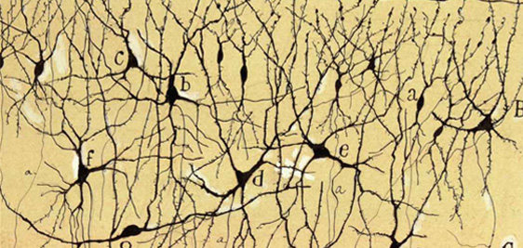
Cèl·lules amb fines prolongacions, com les neurones, que transmeten els impulsos nerviosos.
Cèl·lules nervioses

Slide 41
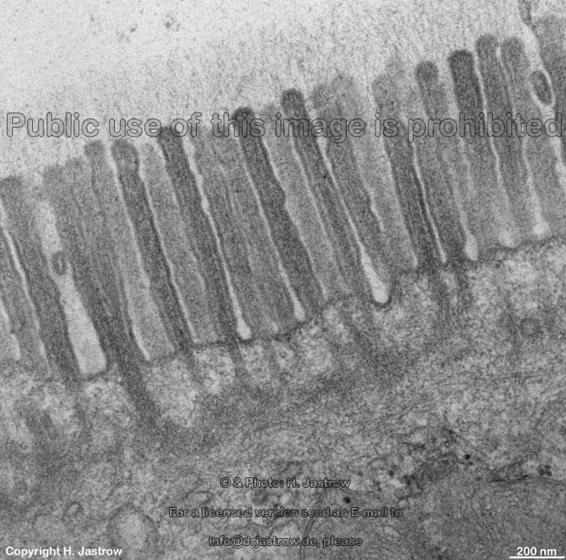
Cèl·lules amb microvellositats, com les de l’intestí, per ampliar la superfície de contacte i d'intercanvi de substàncies.

Slide 42
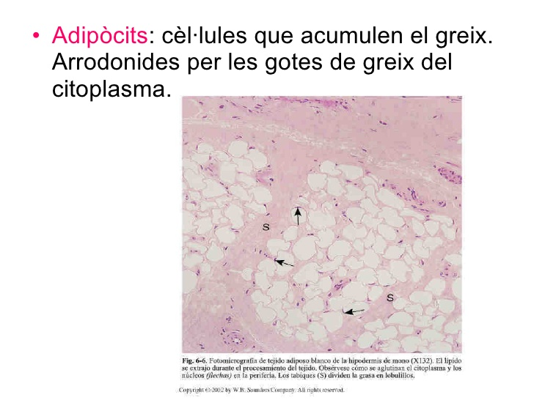

Slide 43
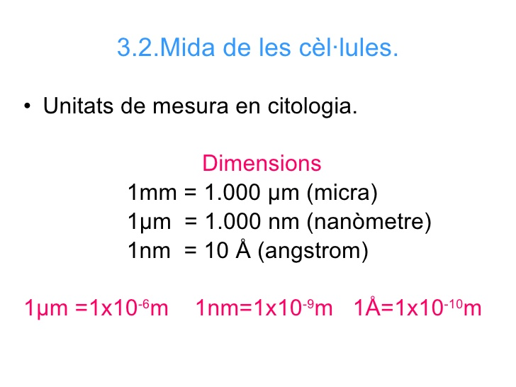

Slide 44
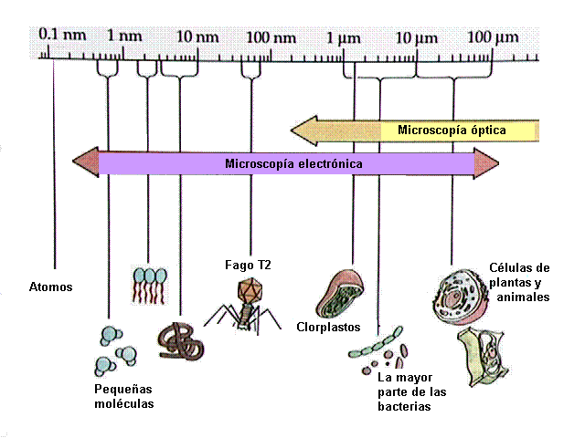
Mesures i instruments d’observació

Slide 45
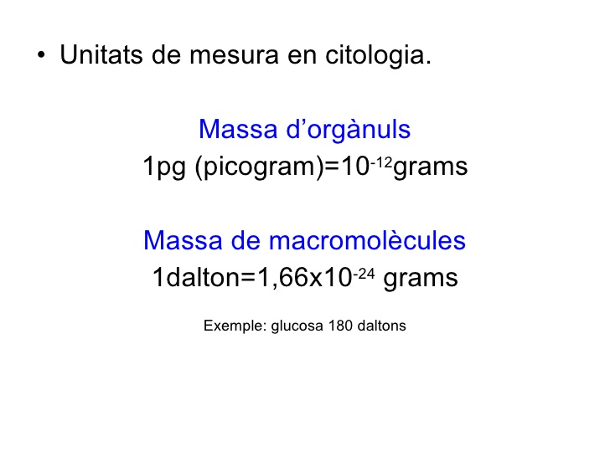

Slide 46
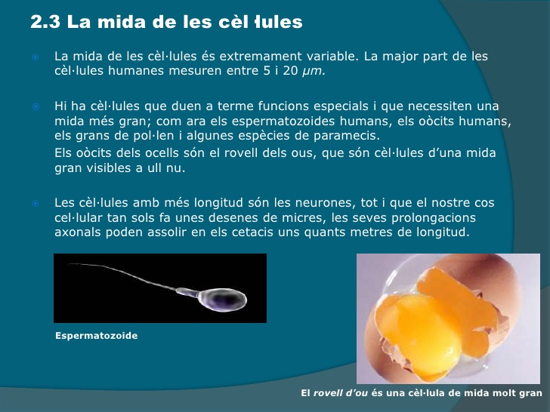

Slide 47
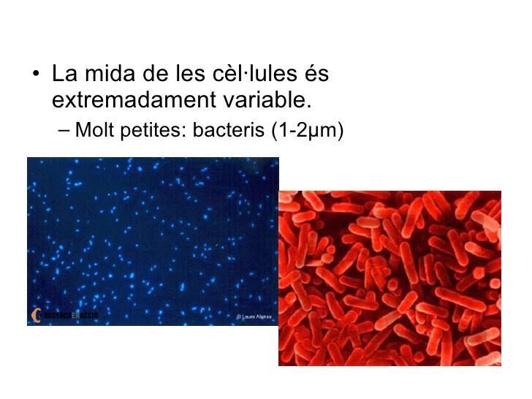

Slide 48
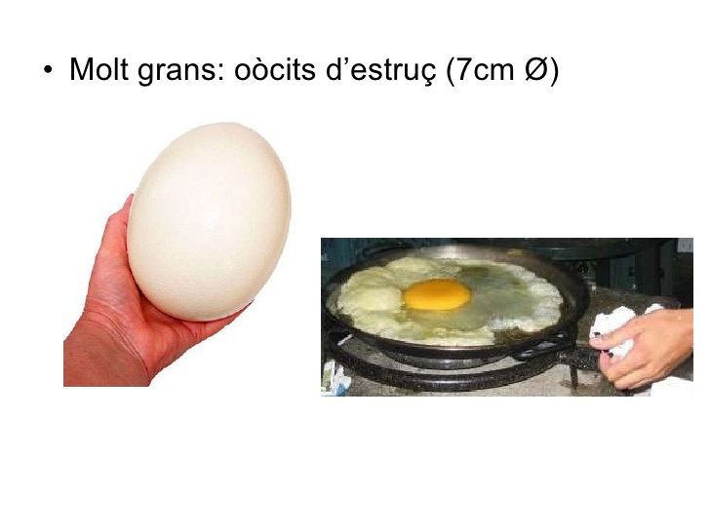

Slide 49
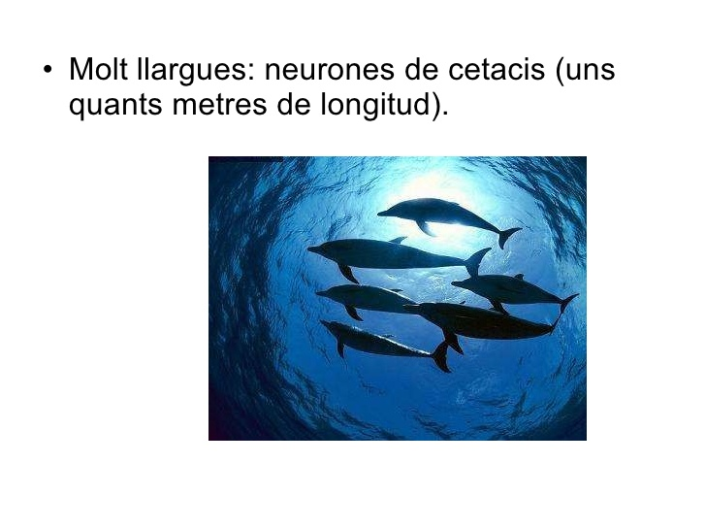

Slide 50
La relació entre mida, forma i estat de la cèl·lula.
Factors que limiten l’augment de mida de les cèl·lules:
- Capacitat de captació de nutrients
- Capacitat funcional del nucli

Slide 51

Quan una cèl·lula esfèrica augmenta de mida, el volum augmenta proporcionalment al cub del radi (V= 4/3 r³), en canvi, la superfície augmenta en funció del quadrat del radi
(S= r²).
Augmenta molt més el volum que la superfície, i per tant, la relació Superfície/Volum disminueix.

Slide 52
Comparació de l’augment de la superfície i del volum quan augmenta el radi de la cèl·lula. Aviat es produeix una gran divergència.
 | Cèl·lula A | Cèl·lula B
Radi | 1µ | 10µ
Superfície | 12’57µ² | 1257µ²
Volum | 4’189µ³ | 4189µ³
Relació Superfície/Volum | 3 | 0’3

Slide 53
És un inconvenient per a la cèl·lula perquè no té la superfície suficient, i no poden entrar dins de la cèl·lula tots els nutrients que necessiten els orgànuls → LA CÈL·LULA MORIRÀ.
Per això, les cèl·lules madures no solen ser esfèriques, són aplanades, prismàtiques, irregulars → així mantenen la relació
Superfície/Volum constant.

Slide 54
L’augment de volum de les cèl·lules no va acompanyat d’un augment del volum del nucli.
Si la cèl·lula és molt gran el nucli serà incapaç de controlar el gran nombre de reaccions metabòliques que es produeixen en el seu citoplasma.
Degut això, dins d’una mateixa estirp cel·lular, una forma globular i una relació superfície/volum gran, és característica de cèl·lules joves.

Slide 55

També dins d’una mateixa estirp cel·lular, com més petita sigui la relació volum nuclear/volum citoplasmàtic, més propera estarà la cèl·lula a la seva maduresa, i es dividirà (si té capacitat de fer-ho) o morirà.
Relació nucleoplasmàtica (RNP)

Slide 56


Slide 57


Slide 58


Slide 59

L’estructura de les cèl·lules
- La membrana plasmàtica→ Doble capa lipídica amb proteïnes englobades o adherides a la superfície.
-Citoplasma→ Citosol
Orgànuls cel·lulars (morfoplasma)
- Material genètic→ ADN

Slide 60

La cèl·lula procariota

Slide 61
Estructura de les cèl·lules eucariotes
Membrana plasmàtica. Moltes cèl·lules presenten una segona membrana→ Membrana de secreció
Estructures mancades de membrana→
Ribosomes, Centrosomes, Citoesquelet
Sistema endomembranós→
Reticle endoplasmàtic, Aparell de Golgi,
Vacúols i Lisosomes
Òrgans transductors d’energia→ Mitocondris i
Cloroplasts
-Nucli→ Embolcall nuclear, Nucleoplasma,
Cromatina i Nuclèols

Slide 62

La cèl·lula eucariota animal

Slide 63

La cèl·lula eucariota vegetal

Slide 64


Slide 65
Els mètodes d’estudi de les cèl·lules
La microscòpia òptica (1000 augments)
El microscopi òptic està constituït per:
- 2 Lents de vidre d’augment (ocular i objectiu)
- Font d’il·luminació
- 1 Lent condensadora
- Platina (on posem la preparació)
Medi: aire

Slide 66

Microscopi òptic

Slide 67


Slide 68


Slide 69


Slide 70


Slide 71


Slide 72


Slide 73


Slide 74

Micròtom de mà

Slide 75


Slide 76

Micròtom de rotació

Slide 77


Slide 78


Slide 79


Slide 80


Slide 81

Fotografia obtinguda mitjançant el microscopi òptic

Slide 82


Slide 83


Slide 84


Slide 85


Slide 86


Slide 87


Slide 88


Slide 89

Ultramicròtom

Slide 90


Slide 91


Slide 92



Slide 93

Micrografia obtinguda mitjançant el microscopi electrònic de transmissió

Slide 94

Micrografia obtinguda mitjançant el microscopi electrònic de rastreig

Slide 95


Slide 96


Slide 97


Slide 98


Slide 99


Slide 100


Slide 101


Slide 102

Grans de pol·len

